Slide 1
Культура Японії
Презентацію виконала
учениця 11-Б класу
Маніна Лідія

Slide 2
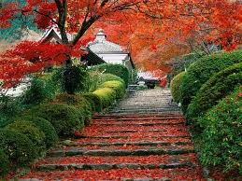
Культура Японії склалася в результаті історичного процесу, що почався з переселення предків японського народу на японський архіпелаг з материка і зародження культури періоду Дзьомон. Сучасна японська культура випробувала сильний вплив країни Азії, Європи і Північної Америки.

Slide 3
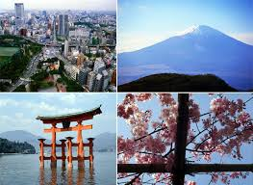
На культуру Японії великий вплив зробило її ізольоване територіальне положення, особливі природні явища (часті землетруси і тайфуни), що виразилося у своєрідному відношенні японців до природи як до живого створення. Уміння захоплюватися сьогочасної красою природи, як особливість національного характеру японця, полягало у багатьох видах мистецтва Японії.

Slide 4

Японська мова і писемність
Японська мова завжди був важливою складовою японської культури. Переважна частина населення країни розмовляє японською мовою. Японський є агглютінатівним мовою і характеризується складною системою написання, що складається з трьох різних типів знаків - китайські символи кандзі, складові абетки хірагана і катакана.

Slide 5
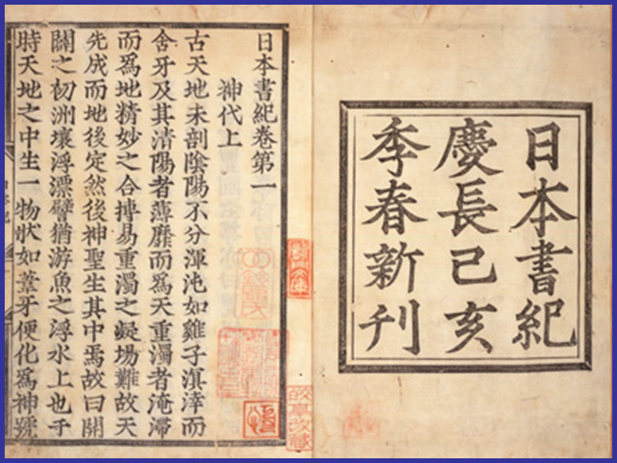
Література
Першими письмовими пам'ятниками вважаються збори японських міфів «Кодзікі» («Записи про діяння давнини») та історична хроніка Ніхон Сьокі («Записані пензлем аннали Японії» або «Ніхонгі» - «Аннали Японії»), створені під час періоду Нара (VII - VIII століттях). У цей же період були створені поетичні антології «Манйосю» («Збори міріад листя», 759) і «Кайфусо» (751).

Slide 6
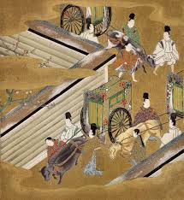
Живопис
Ілюстрації до «Повісті про Гендзі»
Японська живопис (яп. Кайга, «картина, малюнок») - один з найбільш древніх і вишуканих з японських видів мистецтв, характеризується широким розмаїттям жанрів і стилів.

Slide 7
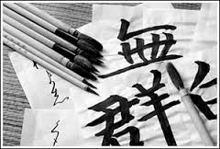
Каліграфія
У Японії каліграфія вважається одним із видів мистецтв і носить назву «сьодо» (яп. «шлях письма»).

Slide 8
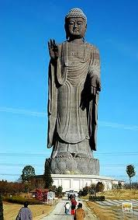
Скульптура
Найдавнішим з видів мистецтв Японії є скульптура. В якості основного матеріалу для скульптур використовувалося дерево. Статуї часто покривали лаком, позолачівалі або яскраво фарбували. Також в якості матеріалу для статуй використовувалася бронза або інші метали.

Slide 9
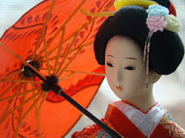
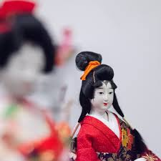
Традиційні японські ляльки
Матеріалами для виготовлення японських ляльок служать дерево, папір, тканина, глина або навіть живі хризантеми.

Slide 10
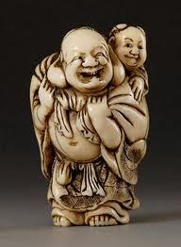
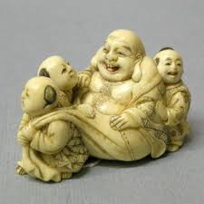
Нецке
Нецке використовувалося як підвісної брелока на традиційній японській одязі кімоно і косоде. Нецке служило одночасно своєрідним противагою і витонченою прикрасою одягу.

Slide 11

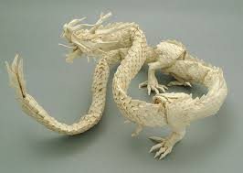
Орігамі (яп. «складена папір»)
Древнє мистецтво складання фігурок з паперу. Мистецтво орігамі своїм корінням йде в древній Китай, де і була відкрита папір. Класичне орігамі наказує використання одного квадратного рівномірно забарвленого листа паперу без клею і ножиць. Сучасні форми мистецтва іноді відходять від цього канону.

Slide 12
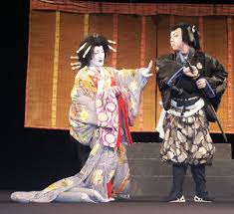
Театр
У XVII столітті склався один з найбільш відомих видів японського традиційного театру кабукі (яп. «пісня, танець, майстерність»), актори цього театру були виключно чоловіки, їхні обличчя були складним чином загримовані.

Slide 13
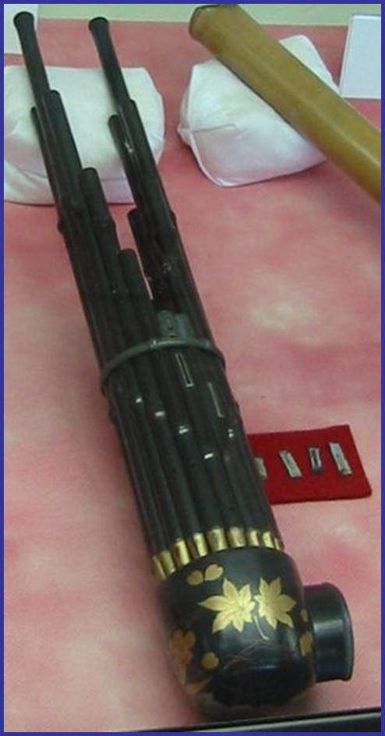
Музика
У період Хейан сформувався класичний японський музичний жанр гагаку (яп. «вишукана музика»), що представляє собою музику у виконанні оркестру (дзвони, ударні і духові інструменти. Се - японський губний орган).

Slide 14
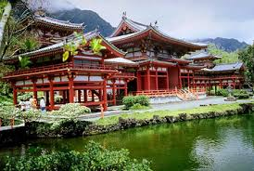
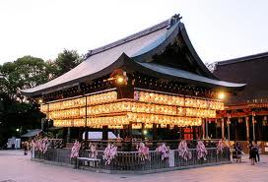
Архітектура
У цілому для японської архітектури характерне прагнення до простоти.

Slide 15
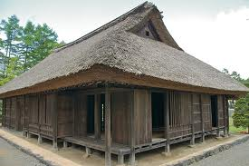
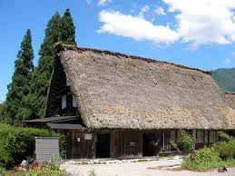
Традиційний японський будинок
Мінка - «будинок простолюдина», дерево, папір.

Slide 16
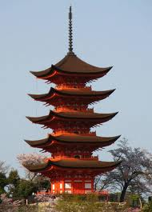
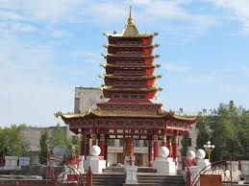
Пагода
Пагодами називають багатоярусні вежі, використовувані як храми.

Slide 17
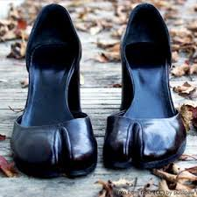
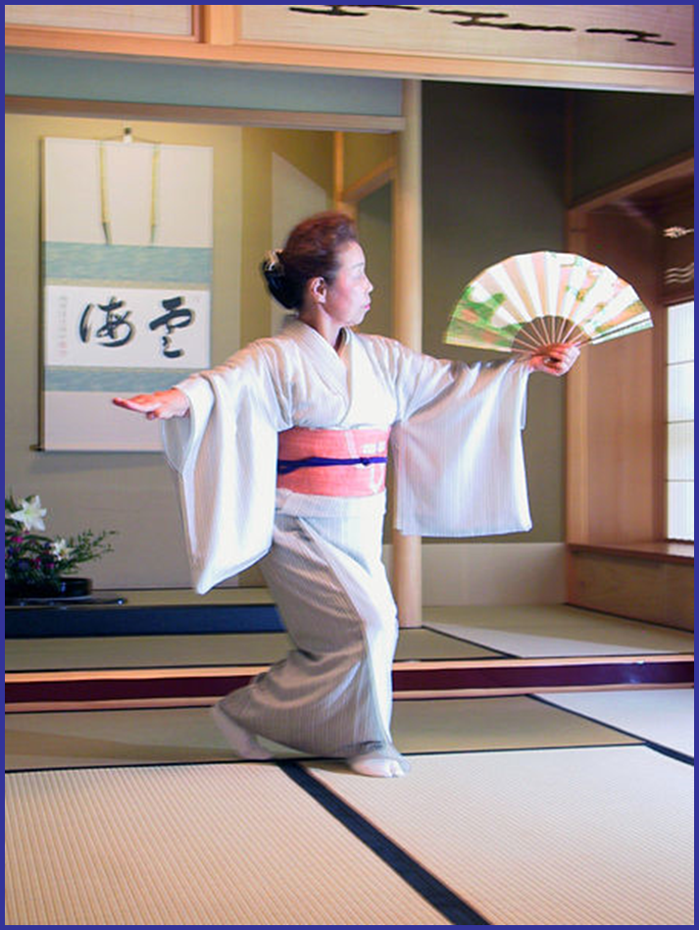
Одяг
В Японії можна зустріти два типи одягу - традиційну - вафуку (яп. японська одяг), і більш просту, повсякденне, за європейським зразком. Кімоно - буквально перекладається «одяг, вбрання» - загальний термін для позначення будь-якого одягу, а у вузькому - різновид вафуку.

Slide 18

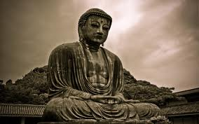
Релігія
Основною релігією Японії вважається Синтоїзм (або Сінто, дослівно перекладається «шлях богів»). Основу цієї течії складає поклоніння силам природи. Важливою особливістю синтоїзму є культ предків. У сучасній Японії частка населення, одночасно сповідає дві релігії - буддизм і синтоїзм, складає 84%.

Slide 19
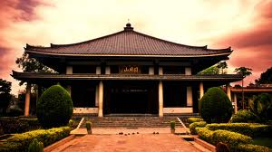
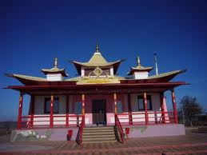
Буддійський храм

Slide 20
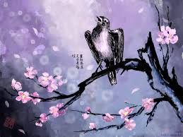
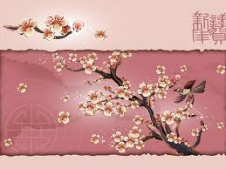
Сакура
Сакура - відомий символ Японії та японської культури - здавна шанована японцями рослина. 27 березня, починаючи з 4-го року Хейсей (1992) громадською організацією «Товариство Японської Сакури» введено Свято Цвітіння Сакури.

Slide 21
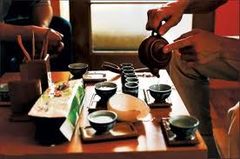
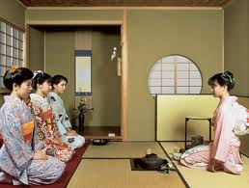
Чайна церемонія (яп. тя-но ю)
Cпеціфіческая ритуализованной форма спільного чаювання, створена в середні століття в Японії і по теперішній час культивована в цій країні. З'явившись спочатку як одна з форм практики медитації ченців-буддистів, стала невід'ємним елементом японської культури, тісно пов'язана з багатьма іншими культурними явищами.

Slide 22
Дякую за увагу!!!

